Slide 1
Mediation an der IGH

Slide 2
Mediation
Was ist die Mediation?
Wer sind die Beteiligten?
Was sind die Phasen der Mediation?
Wer ist das Mediationsteam?

Slide 3
Was ist die Mediation?
Möglicher Lösungsweg für Konflikte
SuS & LehrerInnen Mediatoren
Jede Meinungsverschiedenheit als Gegenstand einer Mediation

Slide 4
Wer sind die Beteiligten?
Mediatoren: neutral & vertraulich
Sorgfältig ausgebildet in Konfliktursachen- & Stufen
Konfliktparteien
( + LehrerIn)

Slide 5
Phasen der Mediation
Eröffnung:

Slide 6
Phasen der Mediation
2. Verständnis des
Konflikts
3. Verständnis für
Relevanz
WUT!
Angst Verzweiflung
Trauer
Verletzung
Verunsicherung
Einsamkeit
Enttäuschung
Zurückweisung Zweifel

Slide 7
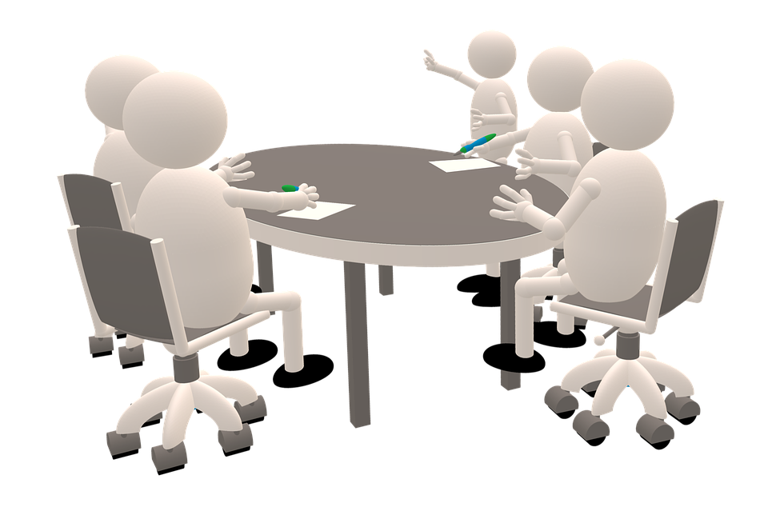
Phasen der Mediation
4. Verhandlung
5. Lösung & Vertrag

Slide 8
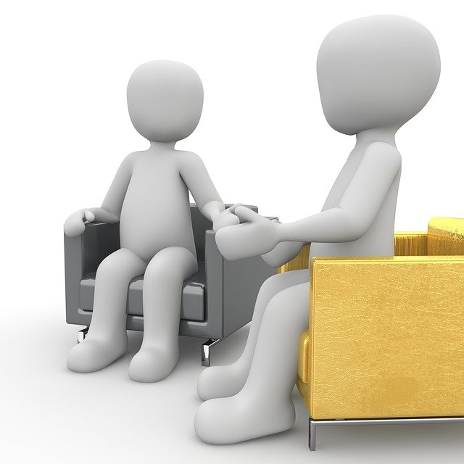
Phasen der Mediation
Nachbesprechung

Slide 9
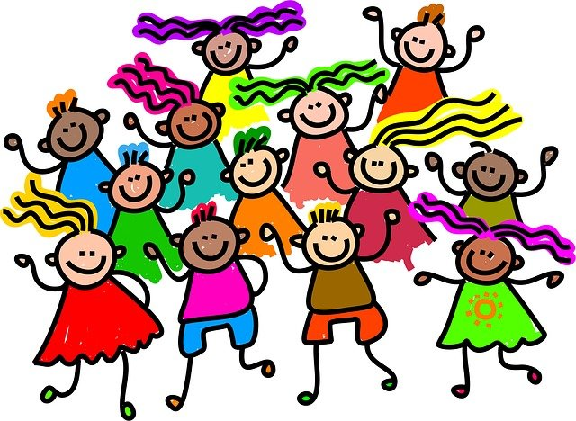
Unser Team
SuS ab Klasse 9 & 3 LehrerInnen
Mehrsprachige Mediationen in Deutsch, Englisch, Italienisch, Kroatisch, Türkisch und Arabisch möglich
Unser Zimmer: B-300

Slide 10
Danke für die Aufmerksamkeit!

